Slide 1
Le pitch:
Le robot advisor avec quelque chose en plus :
Ergonomie
Personnalisation
Nouveau client: questionnaire en deux étapes
Qui est tu => un ptf de base (robo advisor)
Tes croyances => des deformations
Client recurrent
Mode avancé: broker
Mode normal: rebalancer l’ensemble
On arrive au mode normal soit par l’actualité soit par ‘revoir ma stratégie’
Comparer son portfeuille
Reformuler en francais
Reformuler en visuel (comparaison graphes)
Comparer avec un autre portefeuille, une autre stratégie (avant / apres)

Slide 2
Partie publique
N étapes / popup
Accueil
Essayer
Questionnaire
Qui êtes vous
Dernière étape
Récap
Alertes
Formulaire de Création de compte
Ouvrir un compte
Revoir
Menus
Pages de détails, prix, …
Valider
Partie Client
Synthèse:
Montant
Strat. actuelle
Menu Investir
Ajuster le montant
Revoir stratégie
Mode expert
Revoir stratégie
Investir
Menus
Montant
valider
Historique
Expliquer, (TODO)
Social (TODO)
Mode expert
TODO
Définir un montant
Valider
Recap
Comparer/expliquer
Email
Voir mon compte
Notif actualité
Revoir stratégie

Slide 3
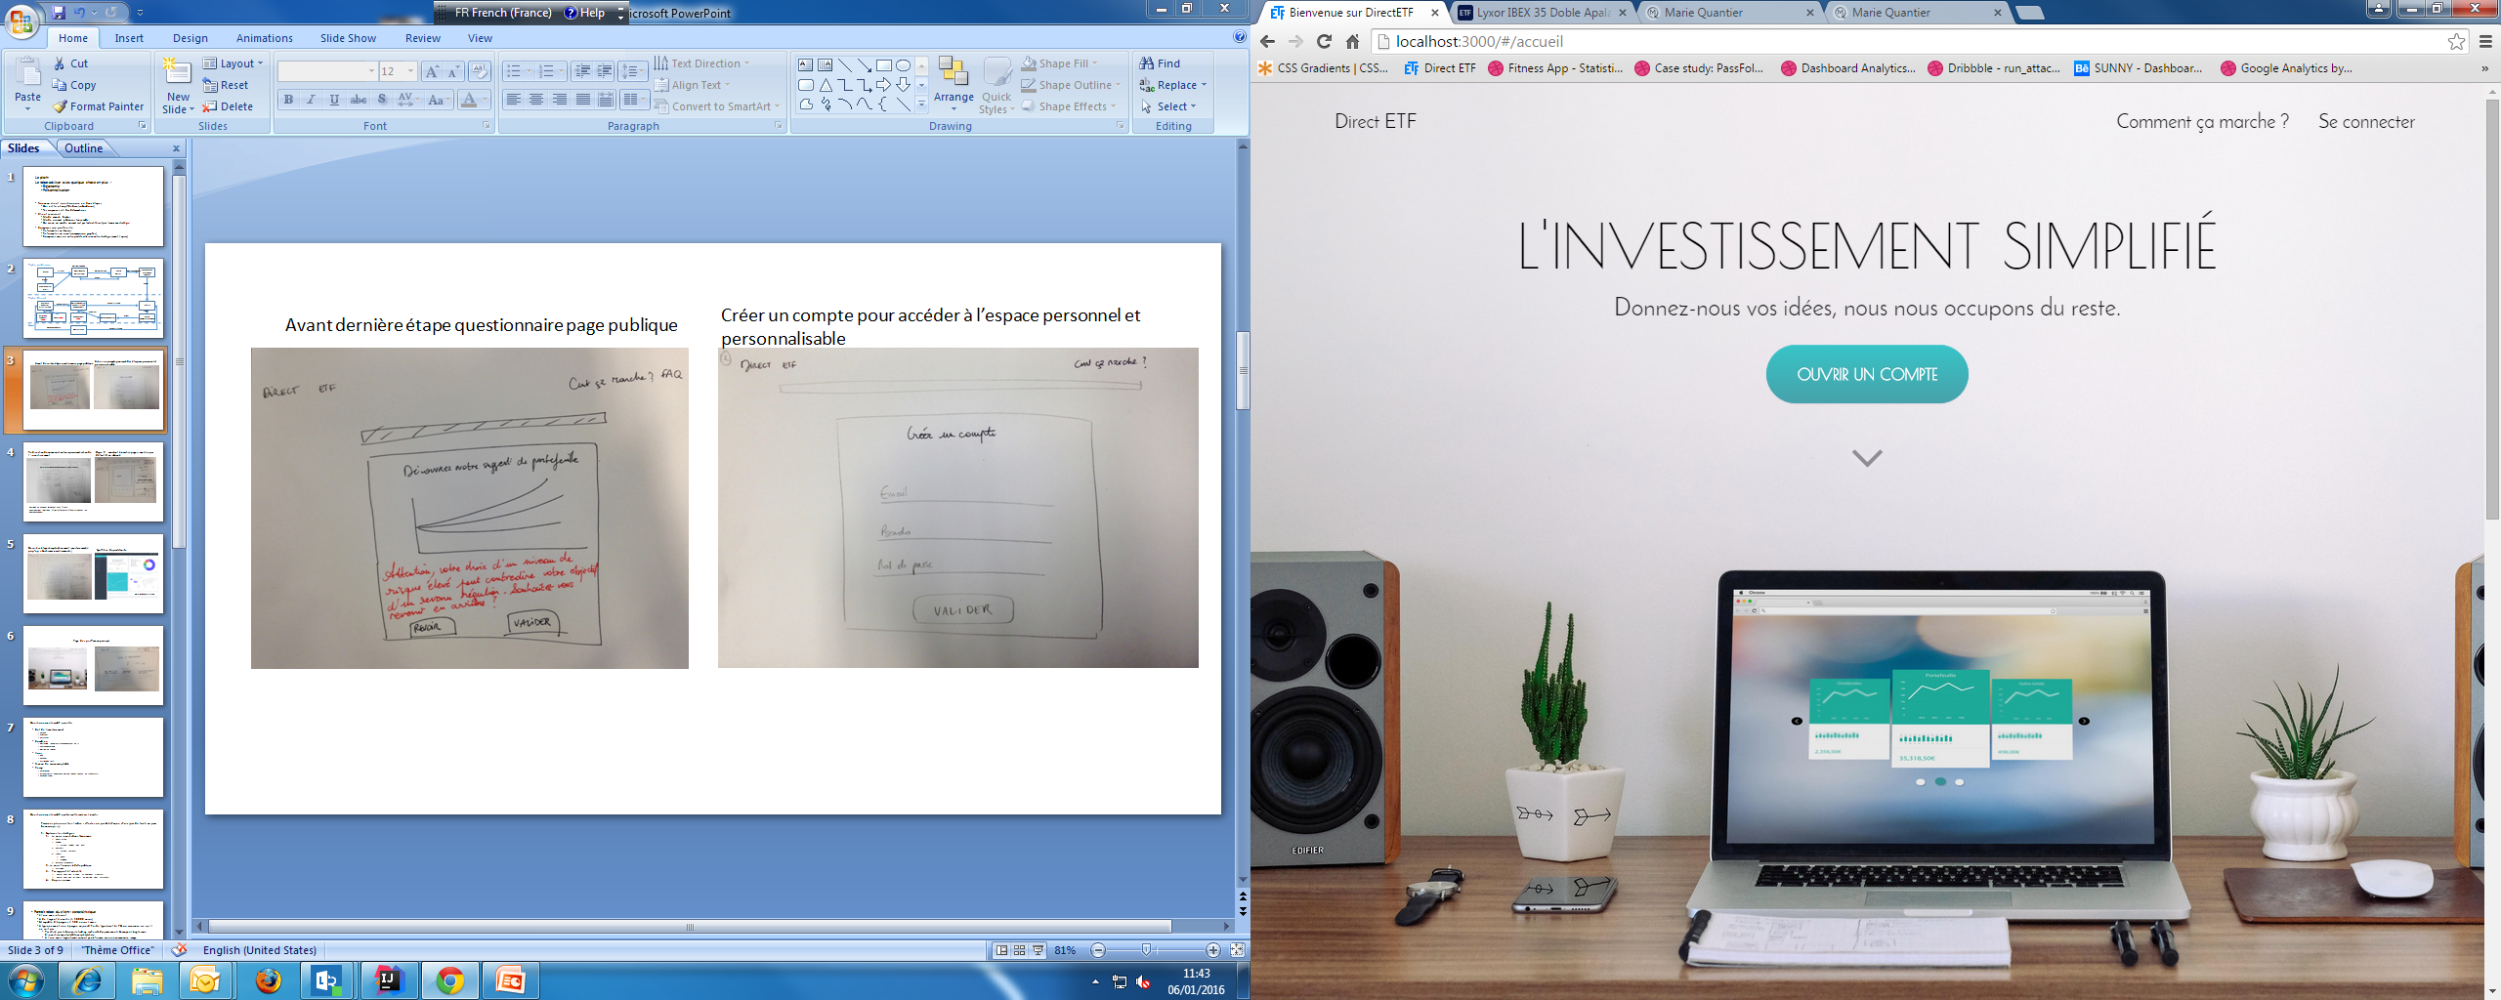
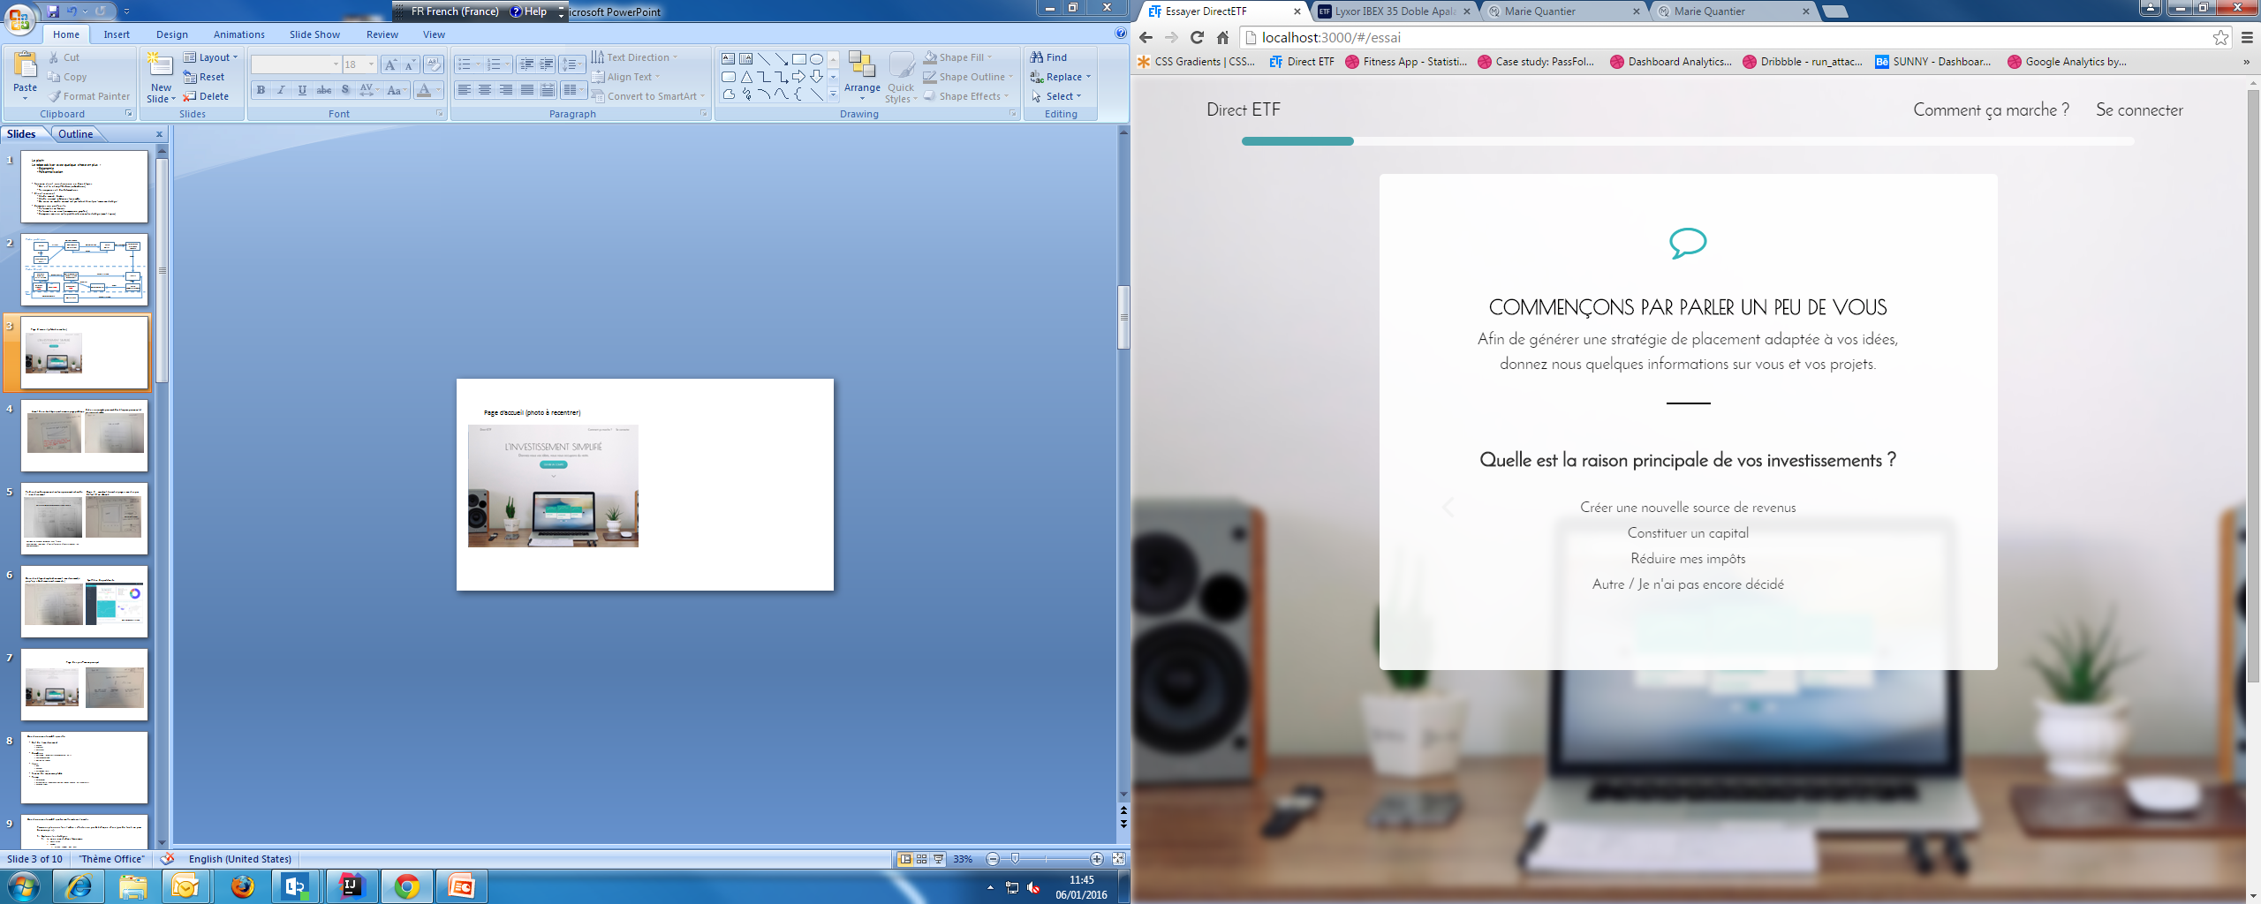
Page d’accueil (photo à recentrer)
Questionnaire qui êtes-vous

Slide 4
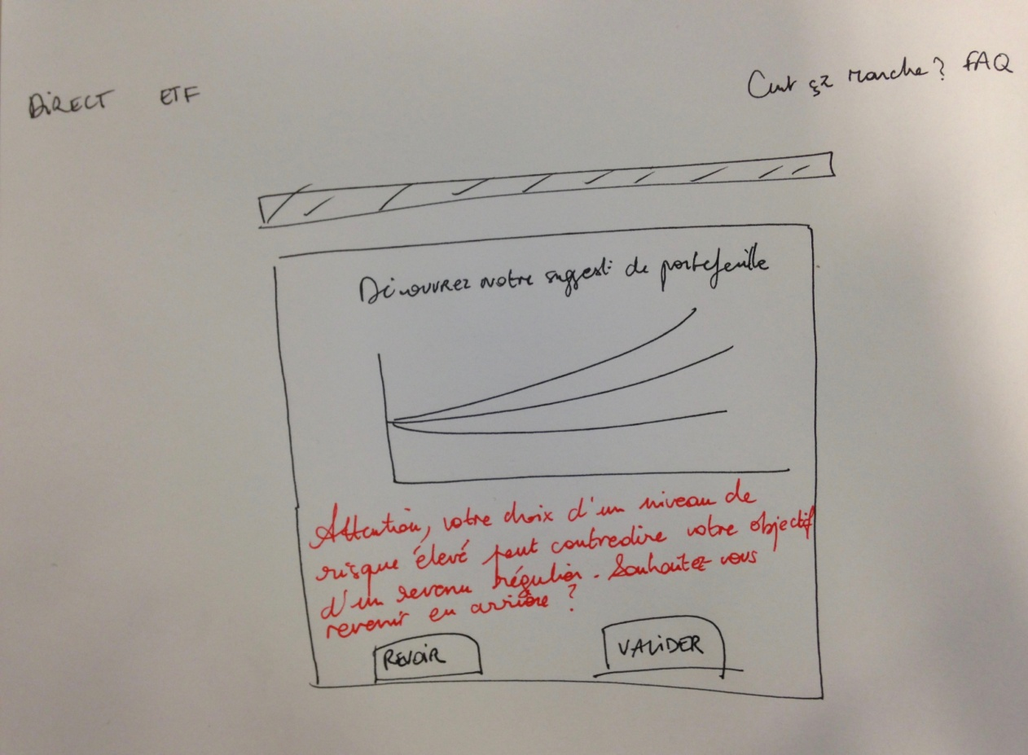
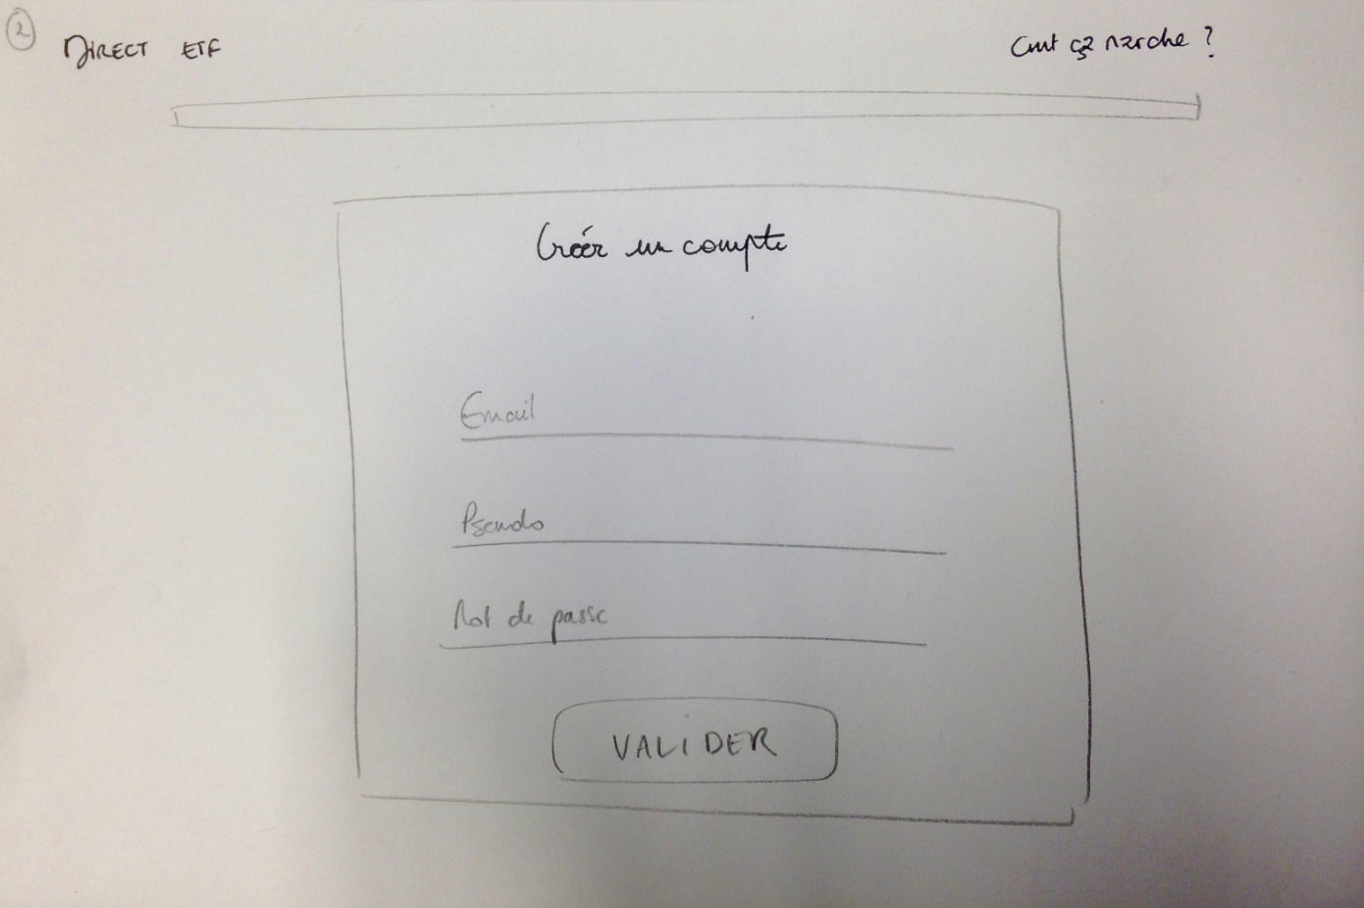
Récap / alertes
Formulaire création de compte

Slide 5
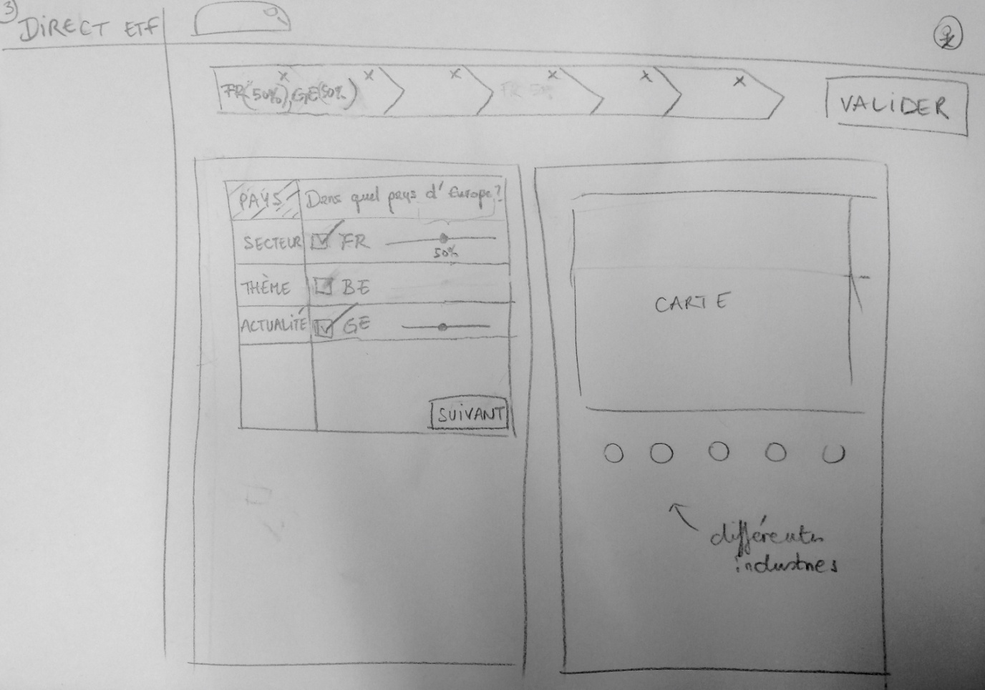
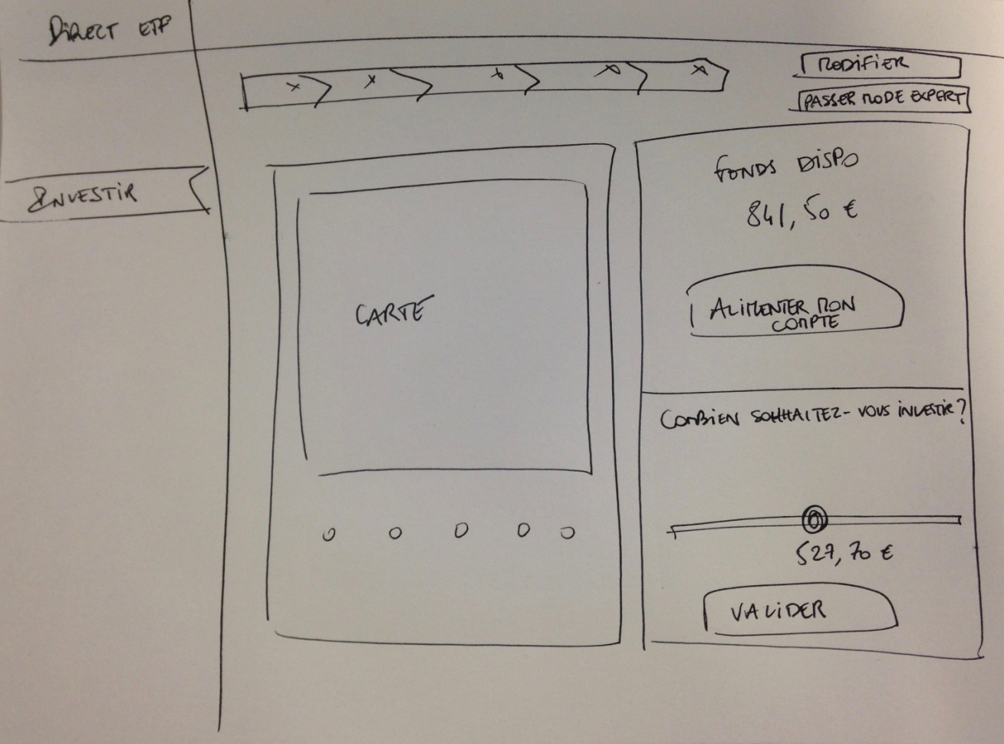
Investir + visualisation
Etape 2 : ajuster le montant, revoir stratégie, ajuster le montant, mode expert
Phrase récapitulative « je veux investir en France… »
Retirer de l’argent
Possibilité de naviguer librement dans l’arbre deux sélections = possibilité d’ajuster l’intensité d’investissement (un peu, beaucoup…)

Slide 6
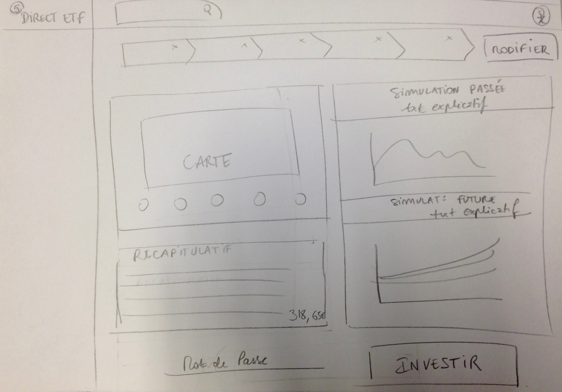
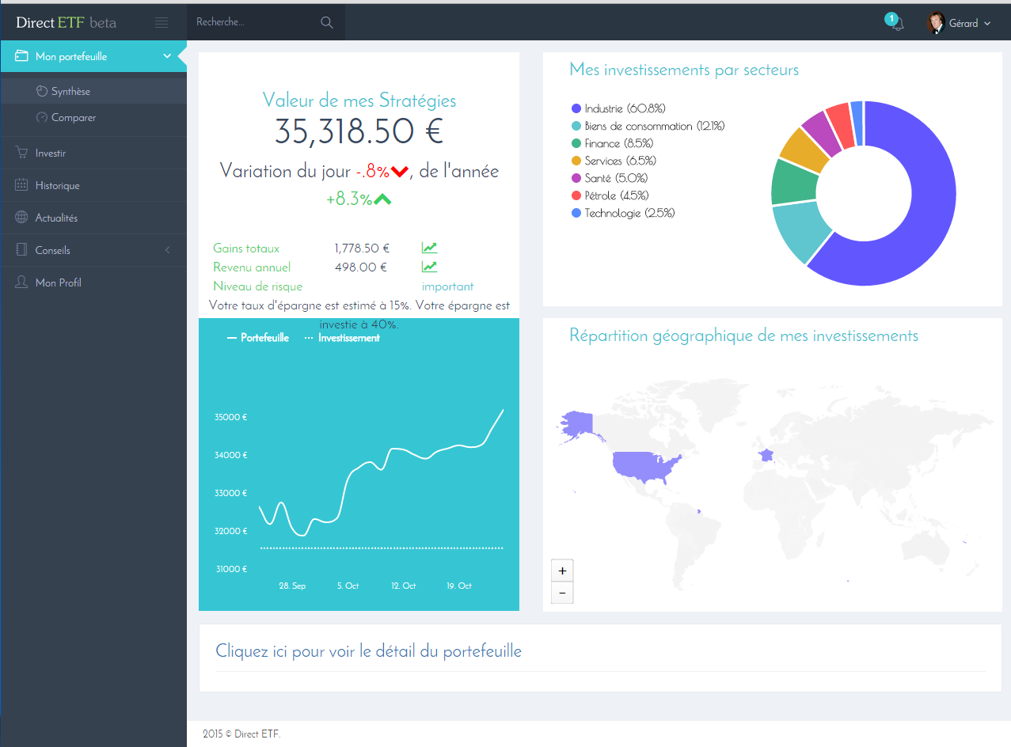
Récapitulatif avant investissement (+ pop-up « Confirmer investissement»)
Synthèse du portefeuille
Description de la stratégie

Slide 7
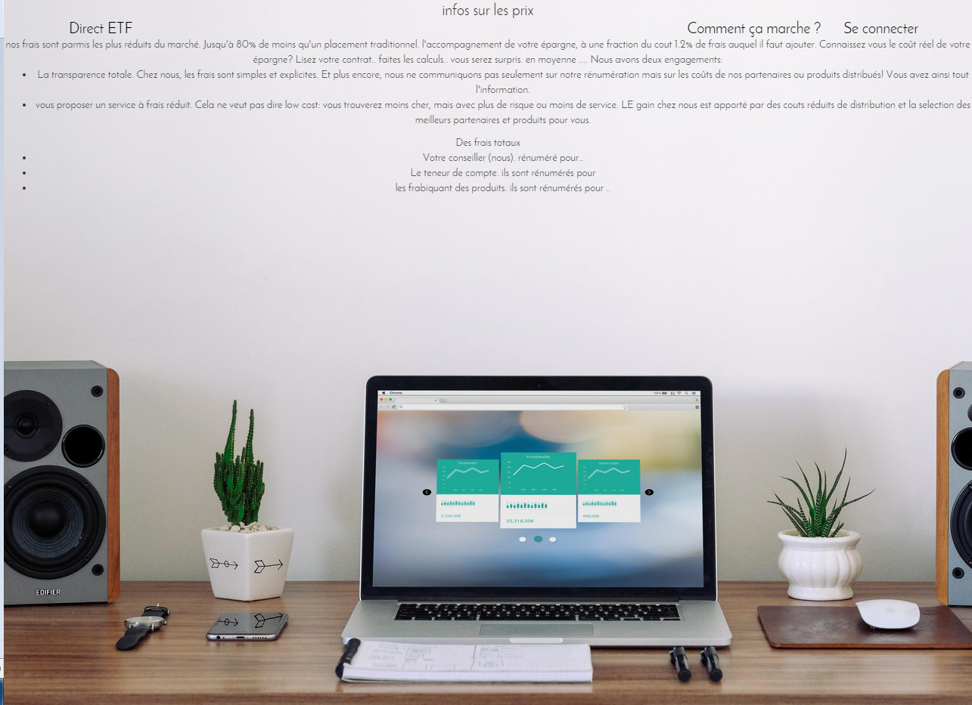
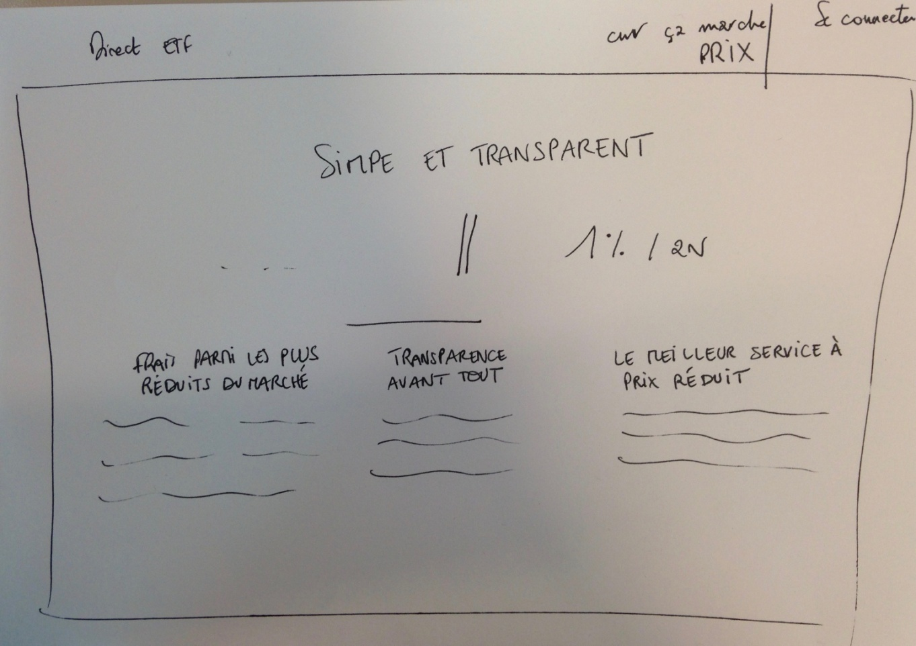
Page des prix – menu principal

Slide 8
Questionnaire site web 1: qui est tu
But de l’investissement
Revenu
Capitaliser
defiscaliser
Combien
Votre cible (montant, revenu mensuel de …)
Epargne mensuelle
Horizon de temps
Vous
Age
Revenus
Patrimoine total
Niveau de risque acceptable
Recap
Reformuler
Afficher alerte (coherence horizon temps / niveau de risque, etc…)
Revoir ou valider

Slide 9
Questionnaire site web 2: quelles sont tes valeurs / investir
Parcourir plusieurs fois l’arbre , affecter un poids à chaque choix (pas du tout, un peu, beaucoup, …).
Explorer les stratégies
Je veux investir dans l’économie
PME / grand
Régions
Liste de régions puis pays
Secteurs
Liste de secteurs
valeurs
Social
écologie
Matières premières
Je veux financer la dette publique
Par région
Par rapport à l’actualité
Pensez vous que la chine va continuer à baisser?
Pensez vous que les cours du petrole vont rester bas?
Copier un ami

Slide 10
Portrait robot du client : caractéristique
à l’aise avec internet
A de l’argent à investir (> 10000 euros)
Est capable d’épargner > 100 euros / mois
A typiquement une épargne aujourd’hui de type Livret A, PEL ou assurance vie qu’il ne suit pas
Pas attiré par la bourse, le trading: recherche des placements de moyen / long terme, d’investissement plutôt que spéculation
A l’aise avec l’argent, mais connait peu la finance ou en a une mauvaise image
Est éduqué, intéressé par l’économie, a des idées / valeurs
Exemple d’archetype:
Jeune urbain (30- 40), travaille, profession cadre, commence à avoir de l’épargne dont il ne sait pas quoi faire, a une image des banque et de la gestion de fortune inspirée du « loup de wall street » (trouve que la banque est trop chère + que la finance n’est pas liée à l’économie), bobo, est à l’aise avec les nouveelles technos, a un iphone ou une tablette.

